Slide 1
Données pour code site: SAF620 - EM Telecom
Lignes: 1 | ST FO: EM Telecom

Slide 2
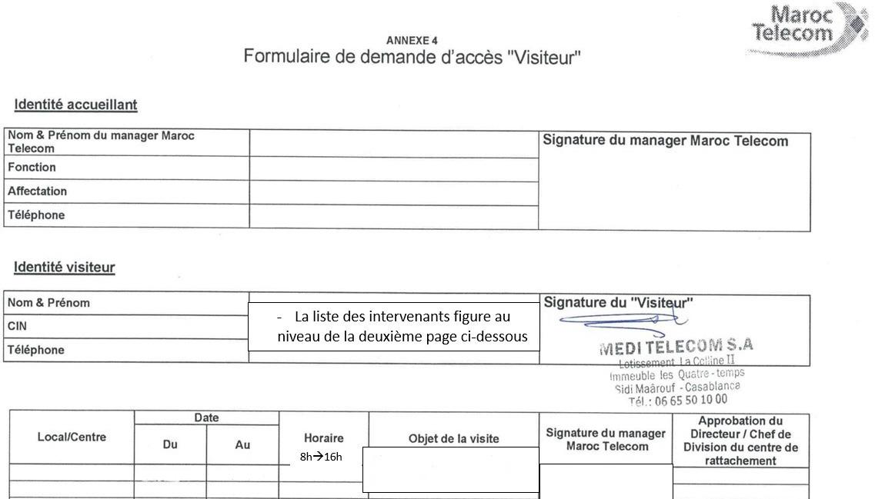
code site | ST FO | contact ERPT | DR IAM | ville | X Départ ERPT - Y Départ ERPT | X Arrivée ERPT Proposition1 - Y Arrivée
SAF620 | EM Telecom | 0660127763 AZEDDINE | MARRAKECH | Safi | -9.21174410000000066, 32.30852589999999935 | 32.30849300, -9.21414832

